Slide 1
ГБОУ СПО «ЖГК»
Тема: Повар – это звучит гордо!
Возраст целевой аудитории: 10-11 класс
Автор: Иванова Галина Анатольевна
преподаватель спецдисциплин
Год создания работы: 2015 г.

Slide 2
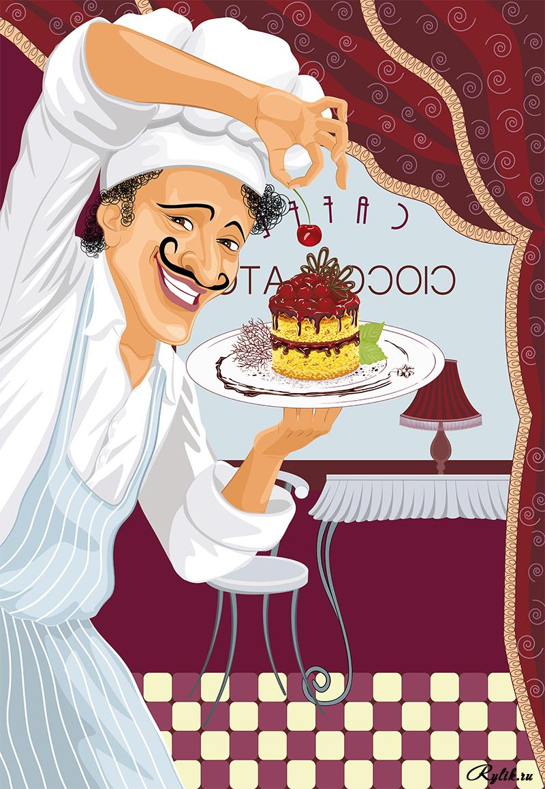
Повар-это звучит гордо!

Slide 3
Кто такой повар ?
Повар - это специалист по приготовлению пищи. Хорошего повара иногда называют волшебником, ведь он может из самых обычных продуктов приготовить настоящий шедевр, который доставит радость и наслаждение людям.
«Хороший повар – это много характера,
фантазии и чувства" - ЭМИЛЬ ЮН, шеф-повар
страсбургского ресторана «Au Crocodile»
"Даже шедевры кулинарии не могут быть сохранены ни в каких музеях. Они съедаются тем быстрее, чем они прекрасней" - В.Похлебкин.
Повар готовит блюда по специальным рецептам, но может видоизменять их по своему вкусу, то есть подходить к процессу творчески.

Slide 4
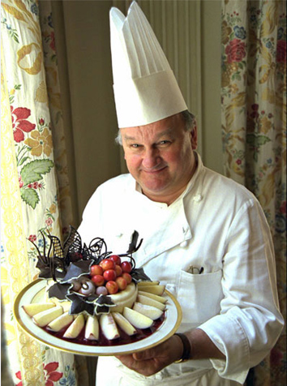
Работа повара состоит из нескольких этапов:
получение исходных продуктов;
поддержание технологии и рецептуры приготовления блюд;
обеспечение процесса приготовления блюд: подготовка необходимого оборудования, заготовка полуфабрикатов;
правильная эксплуатация кухонного оборудования;
обеспечение должного учета и хранения продуктов в соответствии с санитарно–гигиеническими нормами;
реализация продукции.

Slide 5
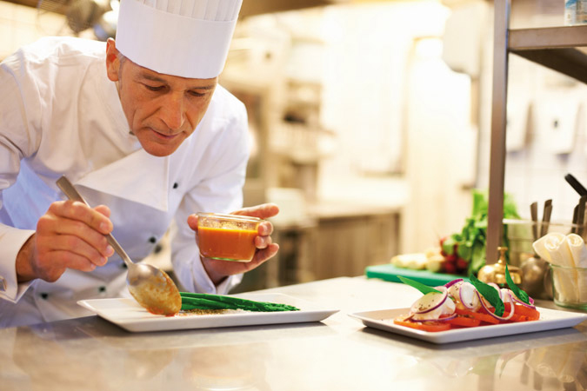
В России существует классификация профессии повара, которая отличается от европейской и американской:
Шеф-повар – высшее звено в профессии. Он составляет заявки на необходимые продукты, обеспечивает их своевременное получение со склада, контролирует сроки, ассортимент, количество и качество их поступления и реализации. Изучая спрос покупателей, формирует ассортимент блюд и кулинарных изделий, составляет ежедневное меню. Контролирует технологию приготовления пищи и соблюдение работниками санитарных требований и правил гигиены. Организует учет и составление отчётности о деятельности предприятия.

Slide 6
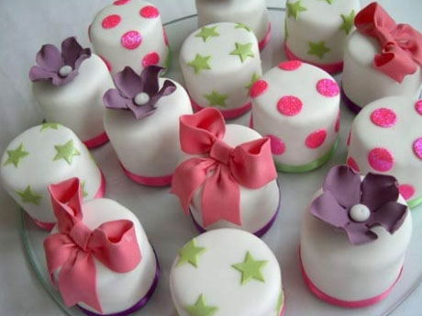
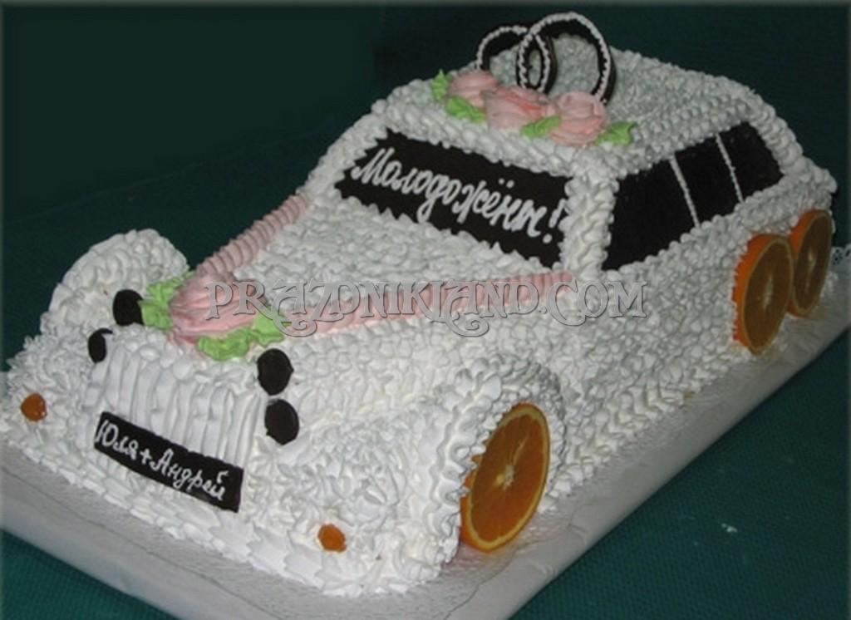
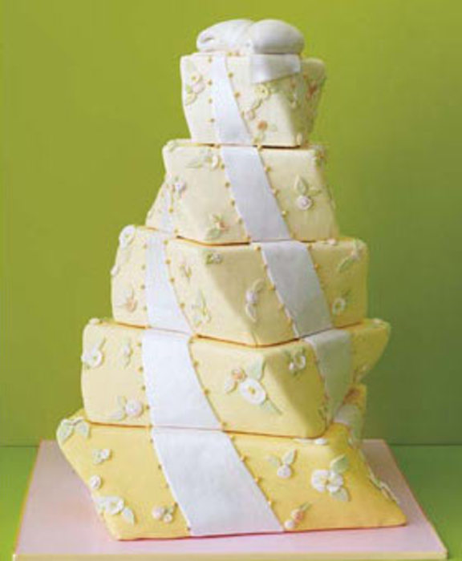
Повар-кондитер специализируется на изготовлении кондитерских изделий, для чего необходим изысканный вкус, фантазия и изобретательность.

Slide 7
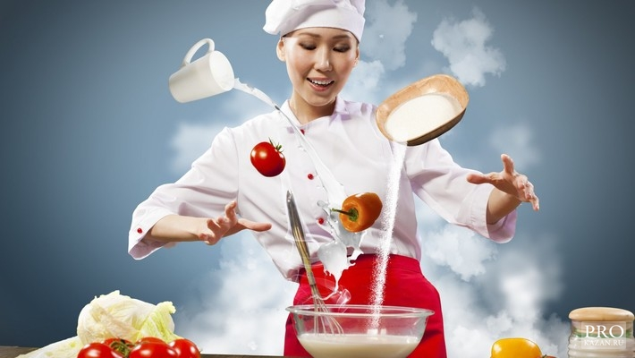
Повар-технолог организует процесс приготовления продуктов. Определяет качество сырья, рассчитывает его количество для получения порций готовых продуктов, калорийность суточного рациона. Разрабатывает рецепты новых фирменных блюд и составляет на них технологические карты. Оформляет необходимую документацию, инструктирует поваров.

Slide 8
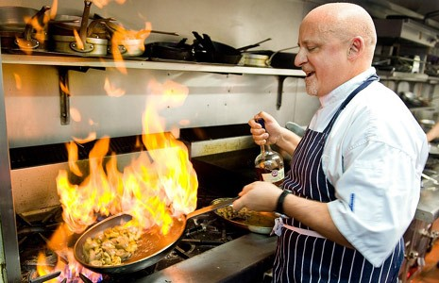
Повар-кулинар производит расчет сырья и выхода готовой продукции, осуществляет приготовление блюд, выполняет процеживание, замешивание, измельчение, формовку, фарширование, начинку изделий, регулирует температурный режим, определяет готовность блюд, изделий по контрольно-измерительным приборам, а также по внешнему виду, запаху, цвету, вкусу, производит художественное оформление блюд и кондитерских изделий, делит их на порции.

Slide 9
Плюсы и минусы профессии !
«+» Профессия повара востребованная и творческая, в ней есть место фантазии и изобретательности. У хороших поваров высокий уровень оплаты труда.
« - » Работа требует большой физической выносливости и ответственности. Стоять у горячей плиты полный рабочий день выдержит не каждый человек. При этом постоянное напряжение внимания, когда надо следить за приготовлением многих блюд и нет возможности расслабиться или отвлечься.

Slide 10
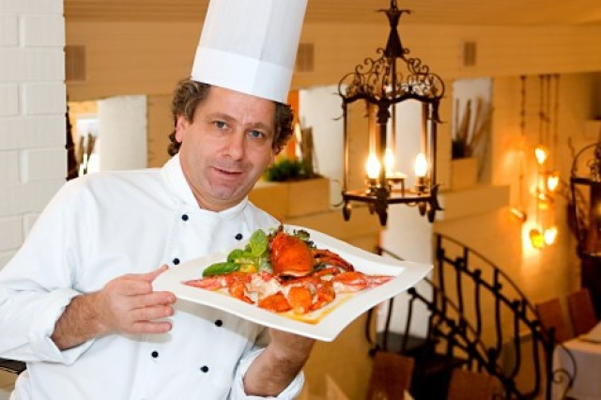
Какими качествами должен обладать повар !
Личные качества
Развитая вкусовая память;
- Творческий подход к делу;
- Крепкое здоровье;
- Аккуратность.

Slide 11
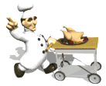
Медицинские противопоказания
Для работы поваром требуется санитарная книжка. Медицинскими противопоказаниями являются кожные, венерические, инфекционные заболевания, аллергия на продукты, хронические заболевания легких. При этом необходимо быть готовым работать при высоких температурах и много времени проводить на ногах.

Slide 12
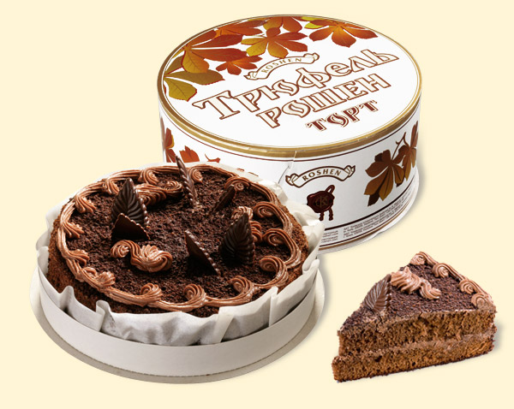
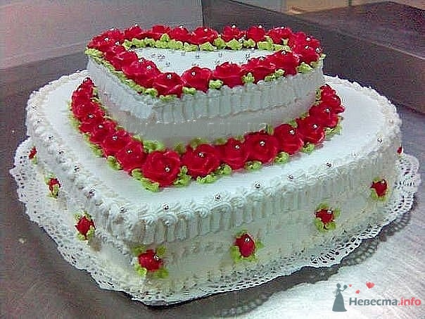
Кто из нас не любит сладкое? Любой праздничный стол никогда не обходится без торта или какой-нибудь выпечки. На полках кондитерских магазинов красуются такие внешне аппетитные кондитерские изделия, что даже если человек не голоден у него появляется желание попробовать эту красоту

Slide 13
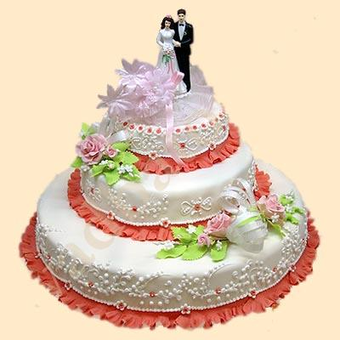
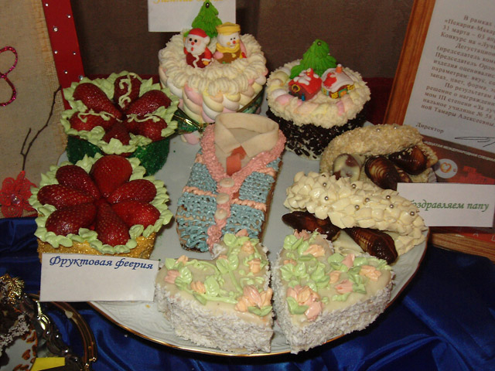
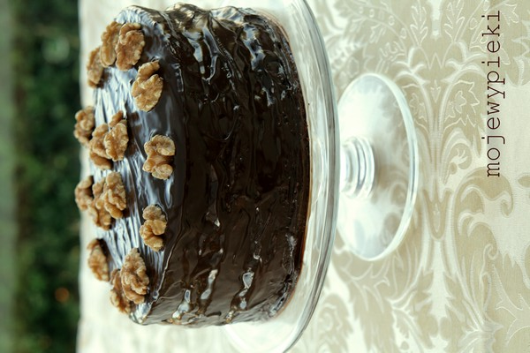
Все эти кондитерские изделия выпекаются как на больших кондитерских фабриках, так и в небольших частных и государственных кондитерских цехах. Люди, работающие в этих цехах и, занимающиеся выпечкой и оформлением уже готовых кондитерских изделий, называются кондитерами. Работа кондитеров очень интересная и творческая, ведь надо так выпечь торт, а тем более его украсить, чтобы человеку очень захотелось его попробовать. Вот именно поэтому каждый хороший кондитер должен обладать фантазией и художественным вкусом, а тем более, если он работает в тех кондитерских цехах, которые в большей степени специализируются на производстве тортов на заказ.

Slide 14
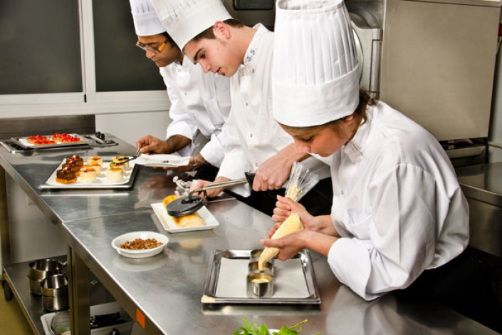
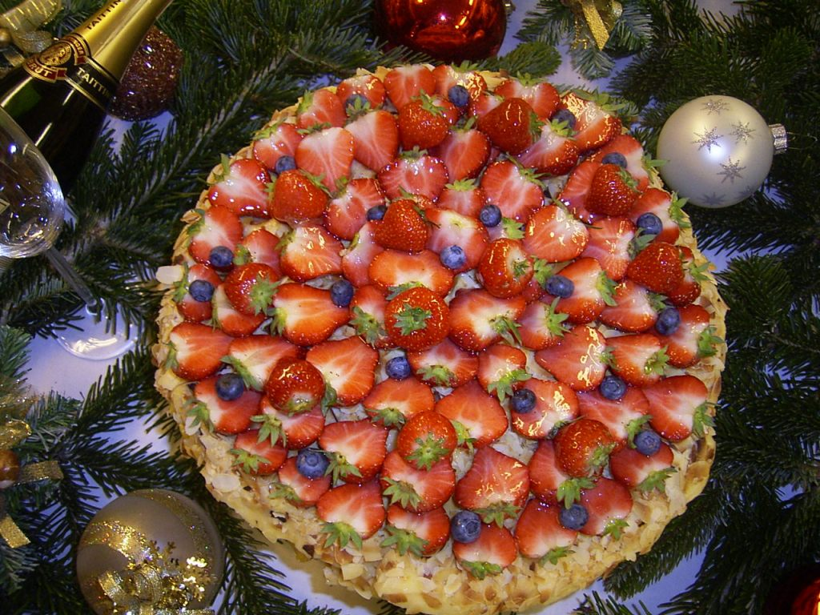
Кондитер — это профессиональный повар, создающий кондитерские изделия, десерты, и другую запечённую еду. Представителей этой профессии можно встретить в крупных отелях, ресторанах и пекарнях. Реже кондитером называется человек, чей бизнес связан с продажей кондитерских изделий.

Slide 15
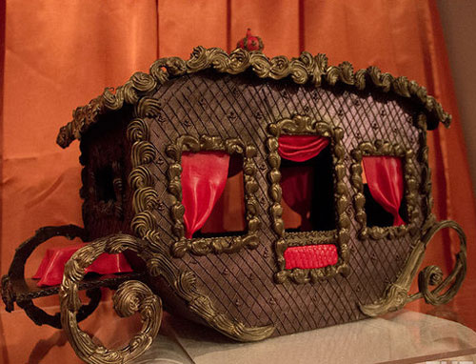
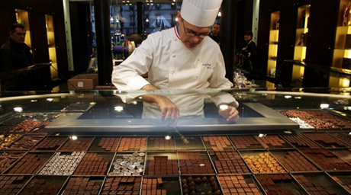
В основном в учебных заведениях кондитеры получают универсальную подготовку, которая предоставляет возможность выполнять практически всю основную работу, необходимую на производственных фабриках и организациях общественного питания. Однако в отдельных случаях кондитеры специализируются на изготовлении какой-либо конкретной продукции, например, шоколадье — это профессионалы по приготовлению шоколада и шоколадных изделий.

Slide 16
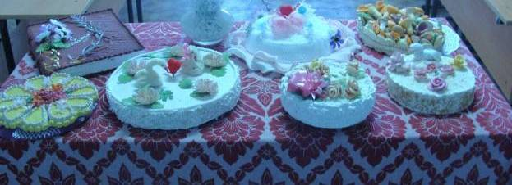
Кондитер занимается приготовлением различных видов теста, начинок, кремов по заданной рецептуре, выпекает и украшает продукцию. Это высококачественные, разнообразного вида, вкуса и аромата пищевые продукты. Большая часть работ выполняется вручную с помощью специальных инструментов, превращая профессию кондитера в искусство.

Slide 17
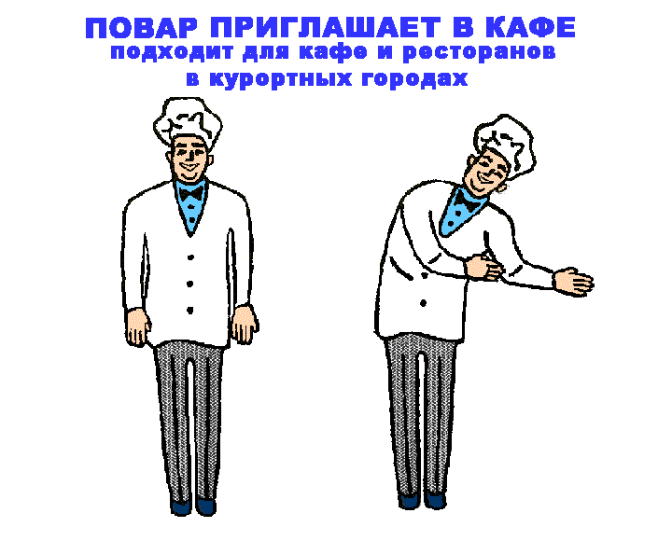
У поваров всего 6 разрядов
Участие в международных конкурсах
Собственник заведения
5-й или 6-й разряд позволяет работать поваром-технологом и шеф-поваром
5-й разряд – уровень техникума. (СПО)
3-й или 4-й разряд присваивается после сдачи выпускного экзамена в (НПО)
1 разряд автоматически,
заканчивая 1 курс училища
Какая может быть карьерная
лестница у повара?
Повар;
хороший повар;
старший повар – главный в смене;
су-шеф – помощник шеф-повара; шеф-повар – лицо ресторана; владелец ресторана… заведения.

Slide 18
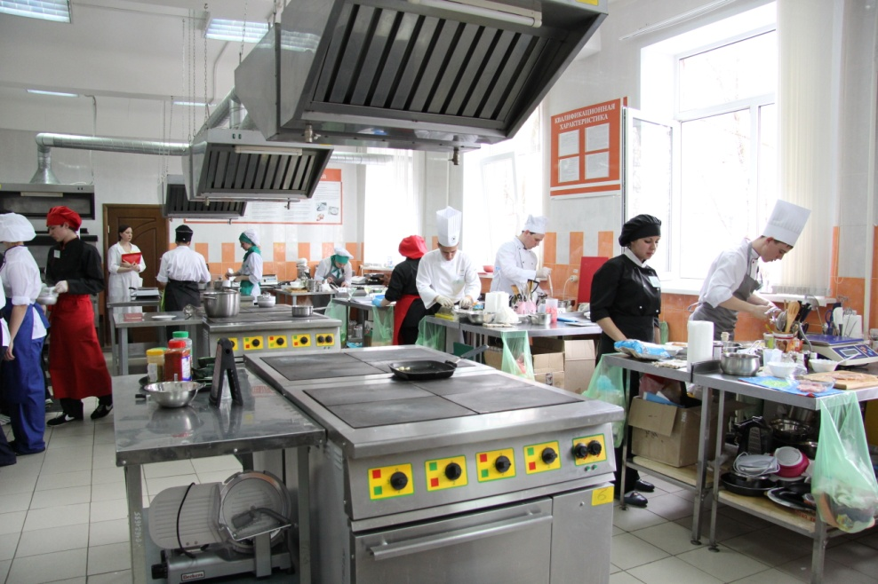
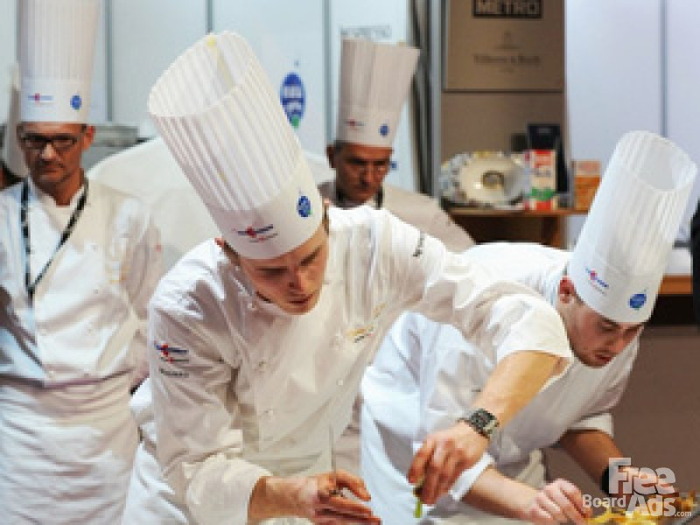
Конкурсы поваров
На сегодняшний день , по всему миру проводится множество поварских конкурсов от самых низших разрядов до самых высоких.
В этих конкурсах собираются великие мастера поварского дела из разных стран ( в зависимости от масштаба конкурса ) и показывают своё мастерство на деле.

Slide 19
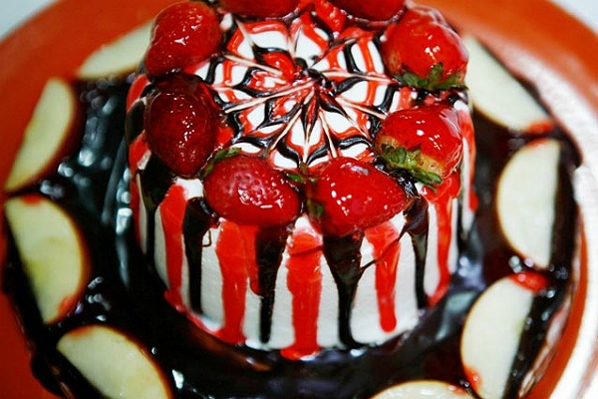
Кондитерское искусство – одно из направлений кулинарного творчества. В каждой стране существуют свои мастера в этом жанре. Некоторые из них получили широкую известность по всему миру. Расскажем о нескольких самых выдающихся на сегодняшний день кондитерах.

Slide 20
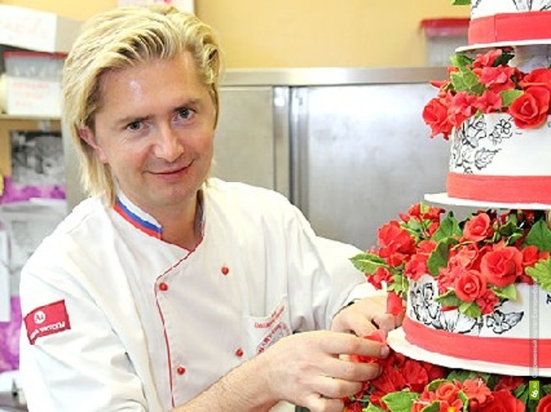
Знаменитости поварского искусства
АЛЕКСАНДР СЕЛЕЗНЕВ, РОССИЯ
Он является руководителем кондитерской компании с его именем. Свое мастерство подтвердил несколькими победами на Российских и мировых соревнованиях по кулинарии, обладатель ордена «Знак Достоинства».

Slide 21
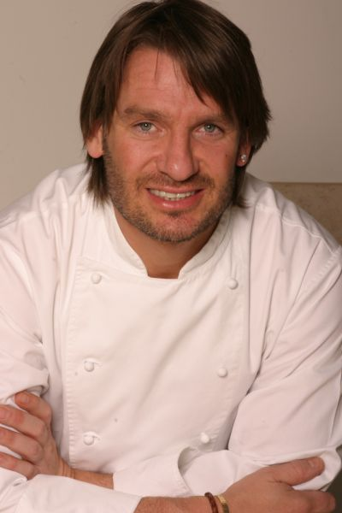
ЭРИК ЛЭНЛАРД, АНГЛИЯ
Эрик Лэнлард имеет собственную кондитерскую в Лондоне Cake Boy. Обладает широкой популярностью по всему миру, является звездой в кулинарном телешоу Baking Mad. Дважды удостаивался звания «Лучший кондитер года на континенте». Поклонники мастерства Лэнларда называют его создателем лучших пирожных в мире.

Slide 22
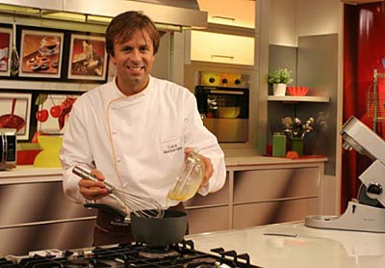
ЛУКА МОНТЕРСИНО, ИТАЛИЯ
Самый молодой и известный кондитер Италии. Монтерсино – приверженец здоровых и вкусных десертов, поэтому он работает с продуктами только самого высшего качества.
Лука разработал целую линейку пирожных для людей, страдающих пищевой аллергией. В настоящее время работает над проектом «Лакомство для здоровья».

Slide 23
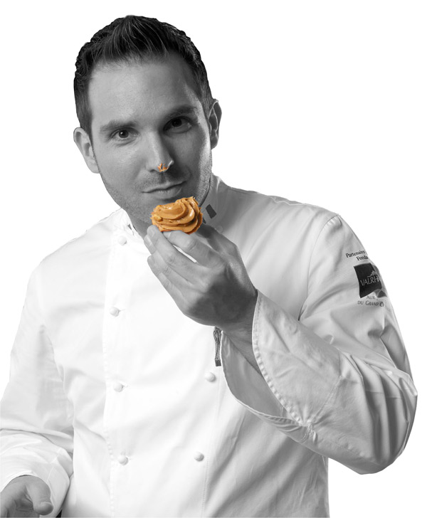
КРИСТОФ МИШАЛАК, ФРАНЦИЯ
Гордость современной кондитерской школы. Отличительной чертой его мастерства – является тонкое сочетание традиционных французских рецептов с пищевыми культурами других стран и собственной индивидуальностью. Мишалак - автор книги «Это пирожное», руководитель службы по трудоустройству кондитеров и преподаватель в нескольких кулинарных школах Франции.

Slide 24
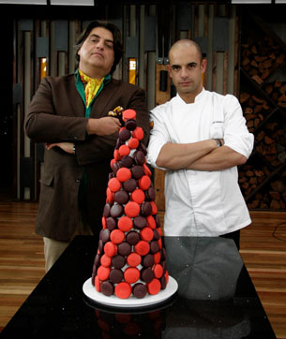
АДРИАНО ЗУМБО, АВСТРАЛИЯ
Самый популярный и молодой гений кондитерского искусства Австралии. Он выпустил книгу «Zumbo», в которой изложил свои оригинальные, дерзкие и смелые рецепты десертов. Он создает изумительные шедевры и дает им образные названия. Например, «Ангельский торт V8». Аббревиатура V8 означает, что в рецепте использованы 8 различных вариаций использования ванили.

Slide 25
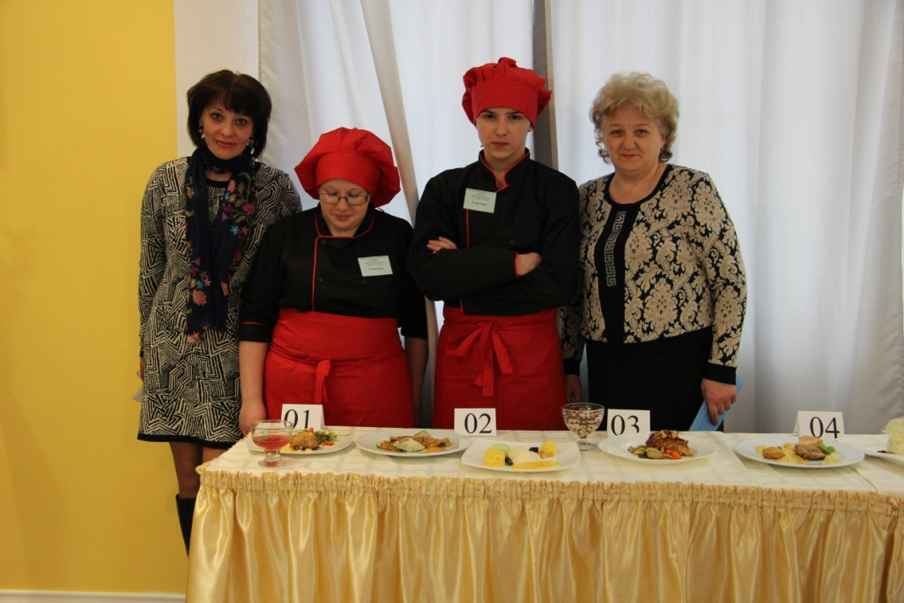
Почему я выбрал именно эту профессию ?
Я выбрал эту профессию, потому что в нашей области она очень востребована, а также эта профессия интересная, здесь можно проявить творчества, проводить эксперименты по приготовлению различных блюд, оформлению и художественному дизайну.
Я очень горжусь тем, что я пришел учиться в колледж на такую замечательную профессию- повар-кондитер, мне очень нравиться здесь учиться и достигать поставленных целей.
Хочу стать хорошим поваром и замечательным ресторатором.

Slide 26
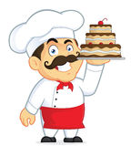
Спасибо за внимание!

